Slide 1
МОДЕЛЬ СОЦИАЛИЗАЦИИ ЛИЧНОСТИ
ДЕТЕЙ С ОВЗ
В УСЛОВИЯХ ИНКЛЮЗИВНОГО ОБРАЗОВАНИЯ
Камышлова Екатерина Петровна
директор МБОУ Школа №87 городского округа город Уфа РБ

Slide 2
ЦЕЛЬ:
Обсуждение модели социализации личности.
Презентация опыта МБОУ Школа № 87 по социализации детей с ОВЗ в условиях инклюзивного образования.

Slide 3
Социализация личности
АССОЦИАЦИИ

Slide 4
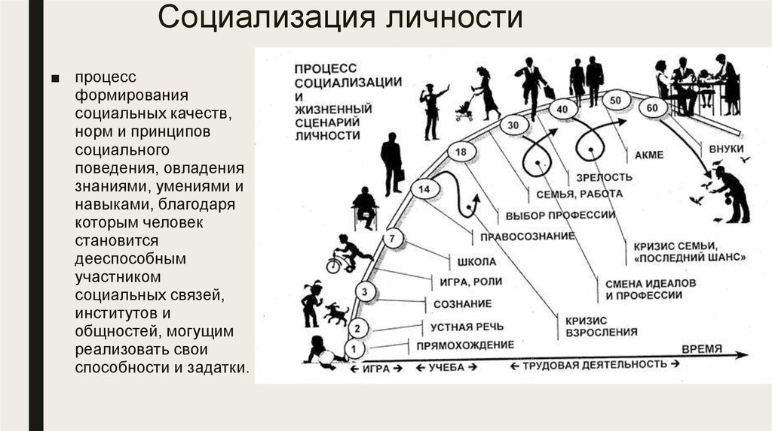

Slide 5
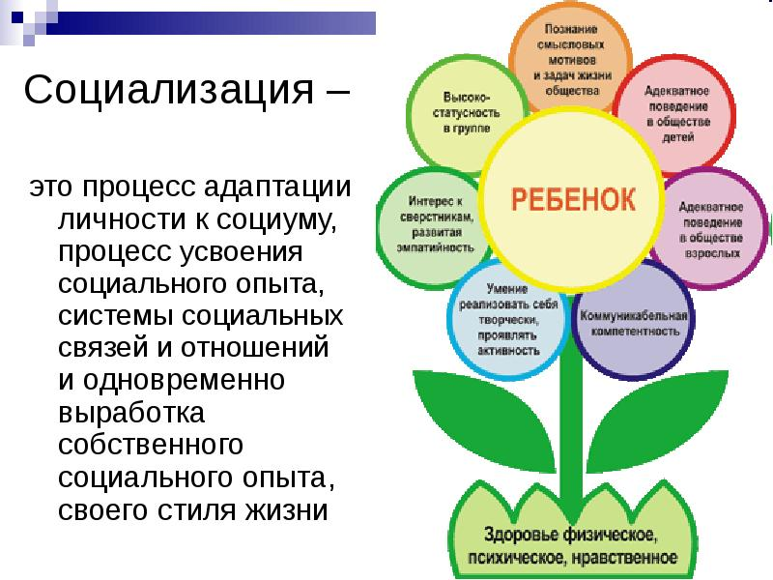

Slide 6
Основными факторами собственно социализации личности выступают элементы социальной среды, с которыми взаимодействует человек.
Это – совокупность ролей и статусов, которые общество предлагает человеку.

Slide 7
Личность как объект социализации характеризуется с помощью таких понятий, как:
включение в социальную общность, то есть освоение личностью социальных требований и функций;
социальная идентификация, как осознание своей принадлежности к данной общности, и ролевая идентификация – принятие общественно значимых функций и групповых требований в качестве отвечающих интересам и потребностям субъекта;
самосознание, как способность к самоанализу, самооценке, самоконтролю, оценке условий социальной деятельности и готовность к определенному поведению в данных условиях;
потребности, интересы, ценностные ориентации.

Slide 8
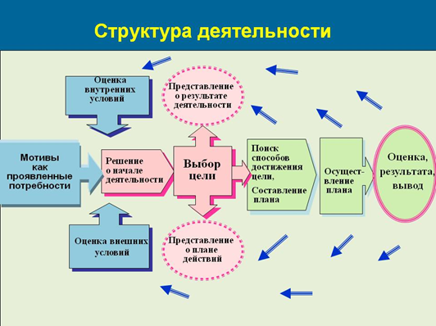
СТРУКТУРА ДЕЯТЕЛЬНОСТИ

Slide 9
ПРОДОЛЖИТЕ ФРАЗУ
Социализация будет успешной, если…

Slide 10
НЕОБХОДИМЫЕ КОМПЕТЕНЦИИ
У РАЗРАБОТЧИКОВ МОДЕЛИ СОЦИАЛИЗАЦИИ
ДЕТЕЙ С ОВЗ:
владение элементарными знаниями о моделях социализации личности;
владение методикой проектирования модели социализации детей с ОВЗ;
осознанный выбор существующих социальных партнёров для решения вопросов социализации детей с ОВЗ.

Slide 11
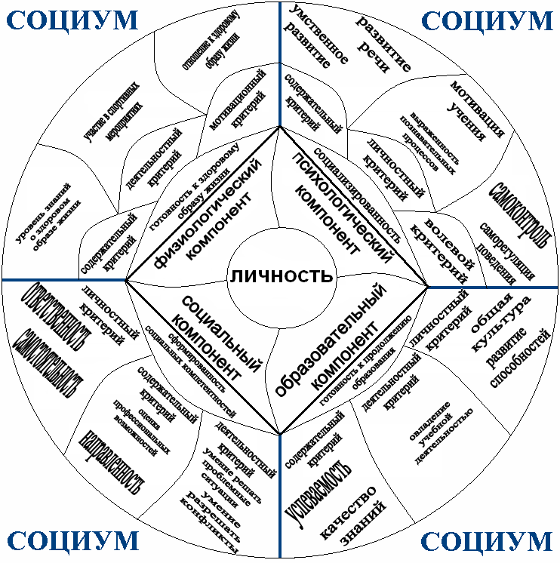

Slide 12
Алгоритм действий
общеобразовательного учреждения:
обеспечить нормативную базу процесса интегрированного образования детей с ОВЗ в системе общего образования;
обеспечить образовательный процесс профессионально подготовленными педагогами;
создать адаптивную образовательную среду в рамках инклюзивного образования;
создать комплексную модель деятельности специалистов различного профиля;

Slide 13
Алгоритм действий общеобразовательного учреждения:
разработать программно-методическое обеспечение;
обеспечить межведомственное взаимодействие и социальное партнерство между организациями, учреждениями, ведомствами, психолого-педагогическую и социальную поддержку детей с ОВЗ;
обеспечить работу с семьей ребенка с ОВЗ.

Slide 14
СПЕЦИАЛИСТЫ
Учитель - логопед
Педагог-психолог
Учитель-дефектолог
Социальный педагог
Тьютор
Педагог дополнительного образования
…

Slide 15
МОДЕЛЬ СОЦИАЛИЗАЦИИ ЛИЧНОСТИ ДЕТЕЙ С ОВЗ
В УСЛОВИЯХ ИНКЛЮЗИВНОГО ОБРАЗОВАНИЯ
Куликова Ксения Сергеевна
учитель-дефектолог МБОУ Школа №87
городского округа город Уфа РБ

Slide 16
Ситуация №1
Группа детей готовится к новогоднему выступлению. Репетиция проходит в актовом зале. Саша не хочет выходить на сцену и рассказывать свое стихотворение.
Как можно изменить ход поведения мальчика?
Какие методы можно применить?

Slide 17
Вариант ответа
В данном случае наш ребенок не любит выполнять речевую инструкцию, таким образом на него не будет влиять фраза: «Саша, поднимайся на сцену и расскажи нам свое стихотворение. Ты очень хорошо выступаешь и все зрители будут рады слушать тебя».
В таком случае мы можем применить мотивационный стимул в виде оваций одноклассников.
После желаемой реакции ребенок сможет сделать то, о чем вы его просили.

Slide 18
Ситуация №2
Звонок на урок. Весь класс зашел в кабинет и сел на свои места, но только Маша осталась в коридоре и не может зайти в класс
Какие методы и приемы помогут педагогу, чтобы гуманно напомнить и посадить девочку на ее место в классе?

Slide 19


Вариант ответа
В данном случае Маша забывает, что следует за тем когда прозвенел звонок. Поэтому педагог может проговорить правила поведения после звонка до того, как ребята пойдут на перемену и использовать визуальную подсказку для Маши. Установить визуальное подкрепление на двери класса. Например :
Сначала
Потом

Slide 20
Ситуация №3
Группа детей поздравляет своего одноклассника с днем рождения. Каждый ученик встает со своего места и произносит пожелания. Когда очередь дошла до Пети, он просто молча встал со своего места и смотрел на весь класс
Какие педагогические приемы помогут специалисту решить данную проблему?

Slide 21
Вариант ответа
Если мы знаем о том, что Петя не готов говорить всему классу или он не может говорит из за определенных особенностей, то заранее обыгрываем ситуацию. Предложим Пети написать пожелание на листочке. Когда до него дойдет очередь, то этот листок Петя передаст учителю, чтобы зачитать всему классу его пожелание и подарить однокласснику. Таким образом учитель облегчит состояние Пети, покажет классу оригинальность поздравления и значимость подарка ( это пожелание запомниться надолго, так как в любой момент именинник может его прочесть.)

Slide 22
Важно знать:
Для того чтобы применять различные педагогические методы для формирования эффективной коммуникации, нужно уметь определять, что является поведением, а что нет.
Для коррекции поведения и включения ребенка в коллектив, всегда будьте внимательны к мотивационным стимулам ребенка. Т.е. узнавайте, что нравится и не нравится ребенку, интересуйтесь его состоянием. Ребенок будет доверять Вам и больше проявлять инициативу в общении со сверстниками и взрослыми.

Slide 23
Важно знать:
3. Не всегда замечание в классе может стать поучительным для активного ребенка, который срывает уроки. Делая замечание во время занятий, возможно Вы поощряете нежелательную активность ребенка на уроке. Он ждет Вашего подкрепления в виде недовольной мимики лица и замечаний в его адрес.(Закрепление поведения через негативные стимулы).

Slide 24
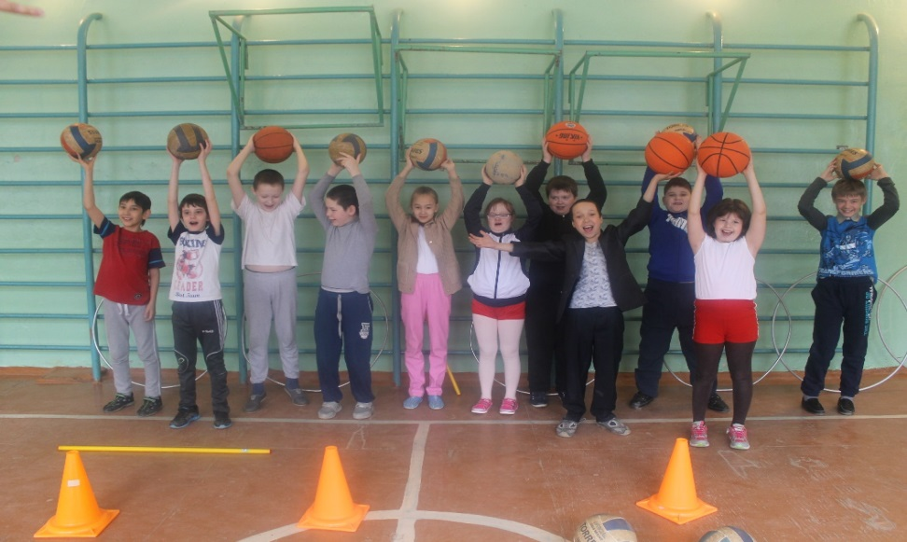
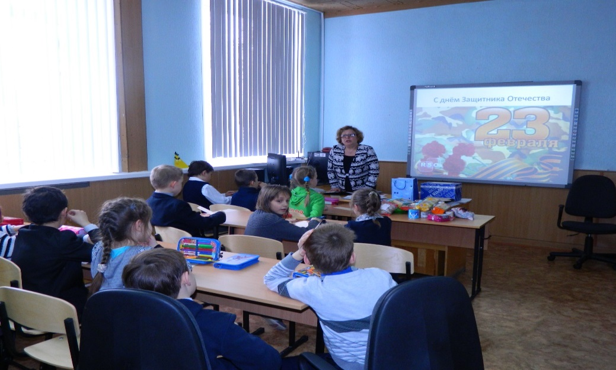
ВМЕСТЕ ИГРАЕМ И ТВОРИМ,
ВМЕСТЕ ЖИВЕМ!
СОЦИАЛЬНОЕ ПАРТНЕРСТВО В УСЛОВИЯХ ИНКЛЮЗИВНОГО ОБРАЗОВАНИЯ

Slide 25











Социальное партнерство
МБУ ОДПК «Лидер»
БГПУ имени М.Акмуллы
МБОУ Школа № 87
МБОУ ДО «ЦТР Салют»
ИРО РБ
АНО «РАССВЕТ»
РПМПК, отделение ПМПК «Север»
РОО «СоДействие»
МБОУ Школа № 7
РОО «Материнское сердце»
ГБОУ УКШИ №63

Slide 26
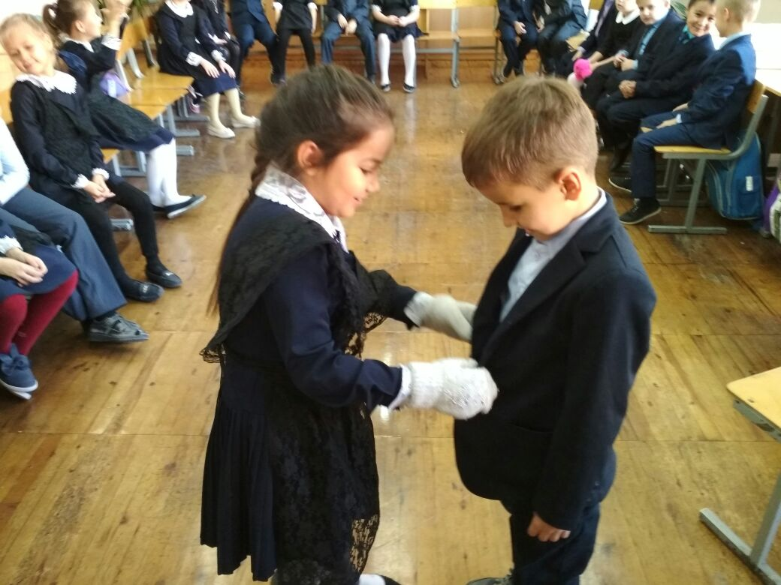
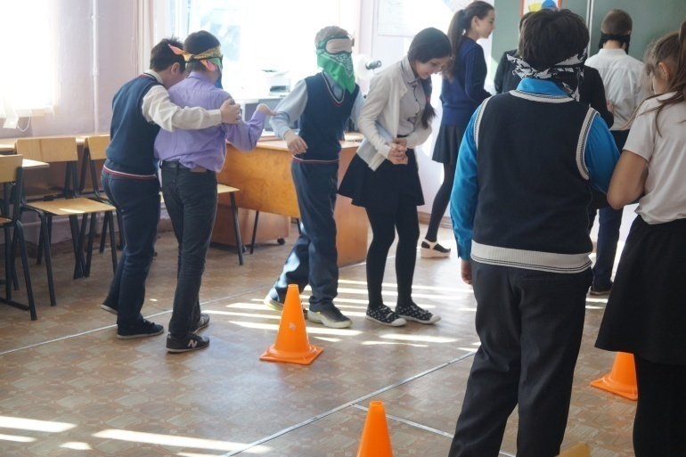
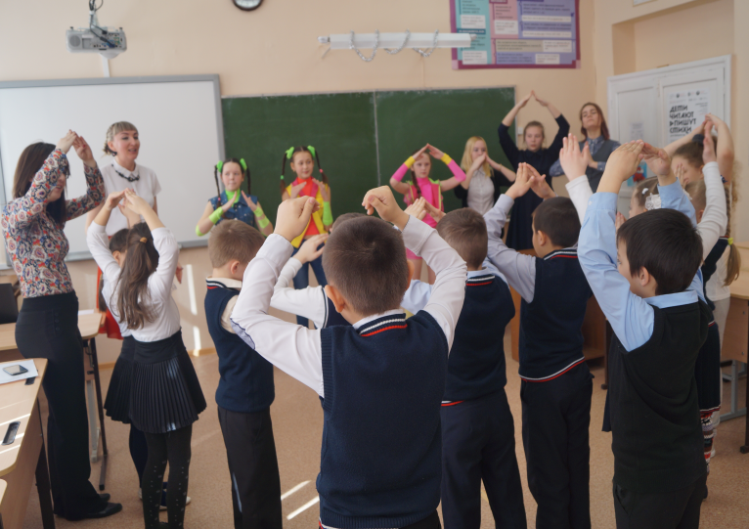
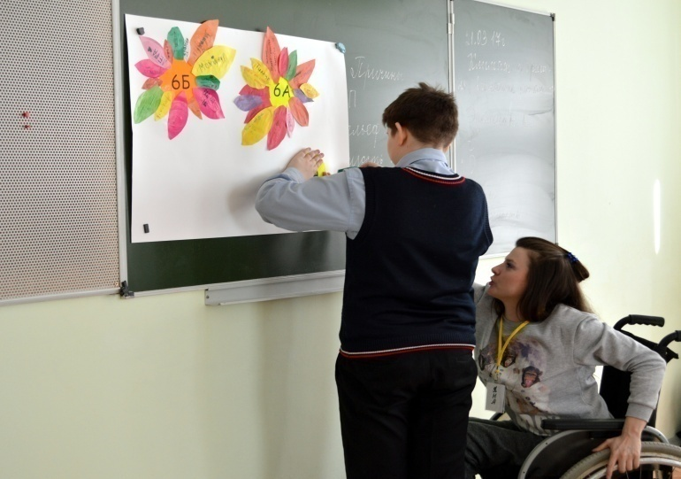
СОЦИАЛЬНОЕ ПАРТНЕРСТВО В УСЛОВИЯХ ИНКЛЮЗИВНОГО ОБРАЗОВАНИЯ

Slide 27
РЕФЛЕКСИЯ
Чем полезна именно для Вас данная встреча, что понравилось?
Что Вы могли бы применить в своей деятельности?
Ваши пожелания.

Slide 28

МБОУ Школа № 87 городского округа город Уфа Республики Башкортостан
Камышлова Екатерина Петровна – директор
Телефон, факс: +7(347) 242-97-53
Адрес: 450112, г. Уфа, ул. Нежинская, 51
E-mail: ufasch87@mail.ru
Сайт: http://школа87-уфа.рф

